Slide 1

МИНИСТЕРСТВО СЕЛЬСКОГО
ХОЗЯЙСТВА И ПРОДОВОЛЬСТВИЯ
МОСКОВСКОЙ ОБЛАСТИ
НЕСАНКЦИОНИРОВАННАЯ УЛИЧНАЯ ТОРГОВЛЯ

Slide 2




ВИДЫ РАСПРОСТРАНЕННЫХ НАРУШЕНИЙ
ТОРГОВЛЯ
С АВТОМОБИЛЕЙ
ТОРГОВЛЯ
НА КОРОБКАХ, ЗАБОРАХ
ТОРГОВЛЯ С ЗЕМЛИ
ТОРГОВЛЯ НА ГАЗОНАХ И ТРОТУАРАХ
83 300
3000
ВСЕГО камер
«Безопасный регион»
ПОДКЛЮЧЕНО К
ИСКУСТВЕННЫЙ ИНТЕЛЕКТУ

Slide 3


ЦЕЛЬ И ЗАДАЧИ ПРОЕКТА
ЦЕЛЬ:
Предотвращение нарушений в сферах ПДД и СанПиНа, легализация, устранение, уличной торговли и снижение рисков продаж гражданами некачественного и небезопасного товара
ЗАДАЧИ:
Выявление фактов незаконной торговли искусственным интеллектом, формирование задачи в Государственной информационной системе «Мобильная диспетчерская платформа» и уведомление МСХ МО
Подтверждение факта незаконной торговли с помощью программного интерфейса «Мобильная диспетчерская платформа»
Автоматическое информирование муниципалитетов о выявленных фактах незаконной торговли на их территории посредством «Мобильная диспетчерская платформа»
Автоматическое уведомление устранения нарушения муниципалитетами МСХ МО
Подготовка отчетной информации о результатах проводимых мероприятий по выявлению фактов незаконной торговли

Slide 4
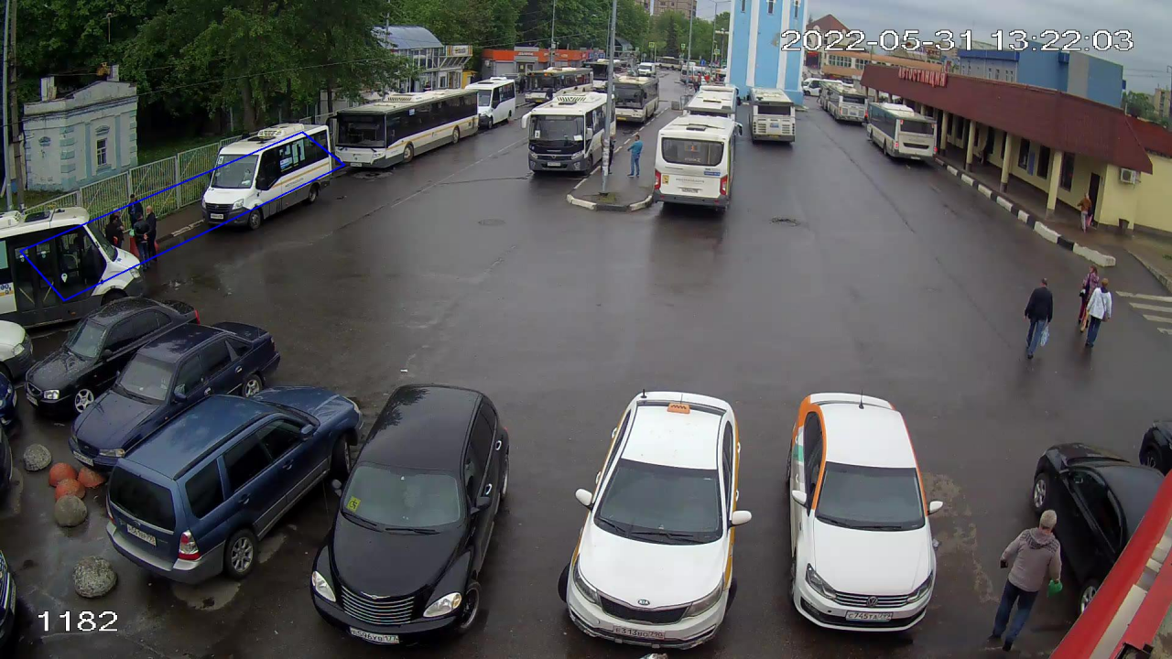
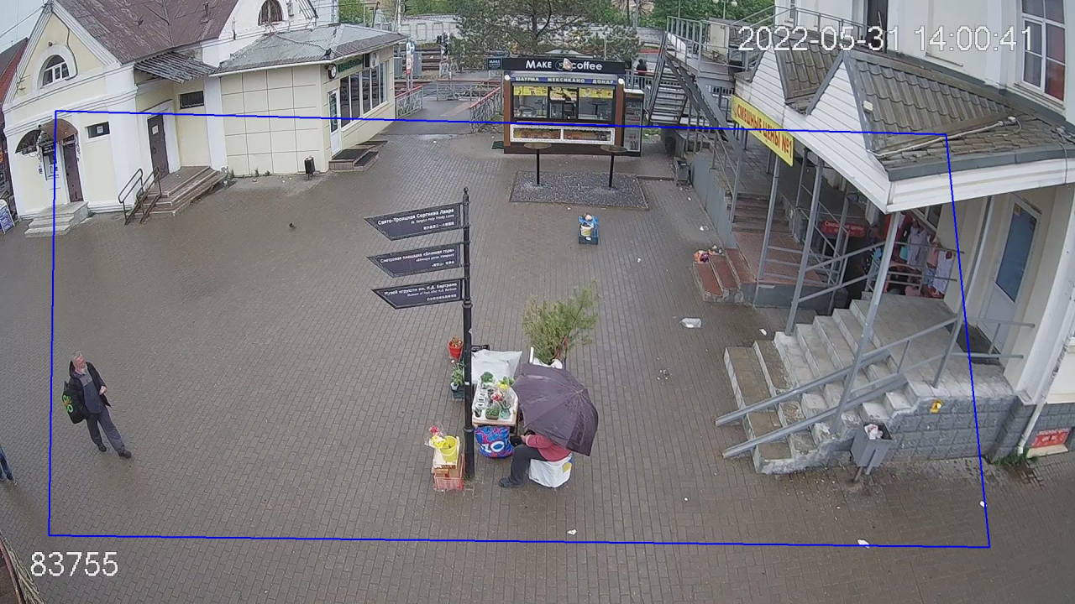
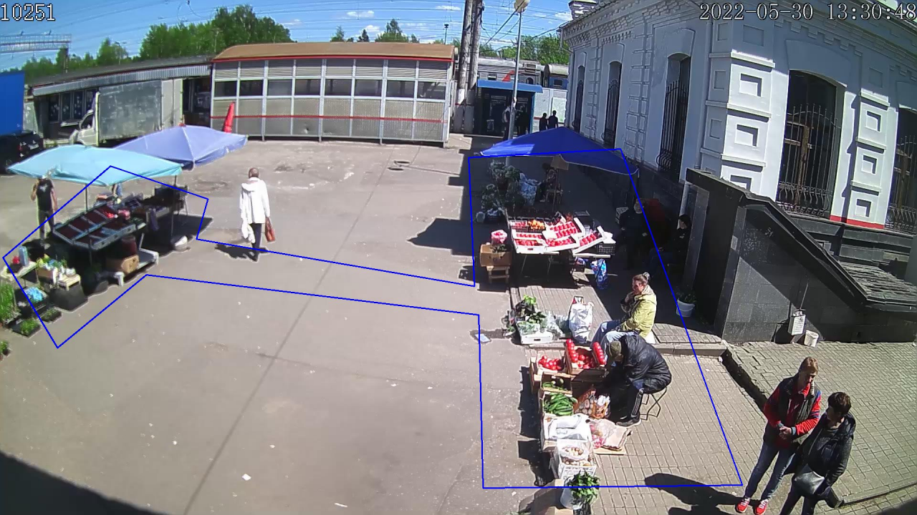
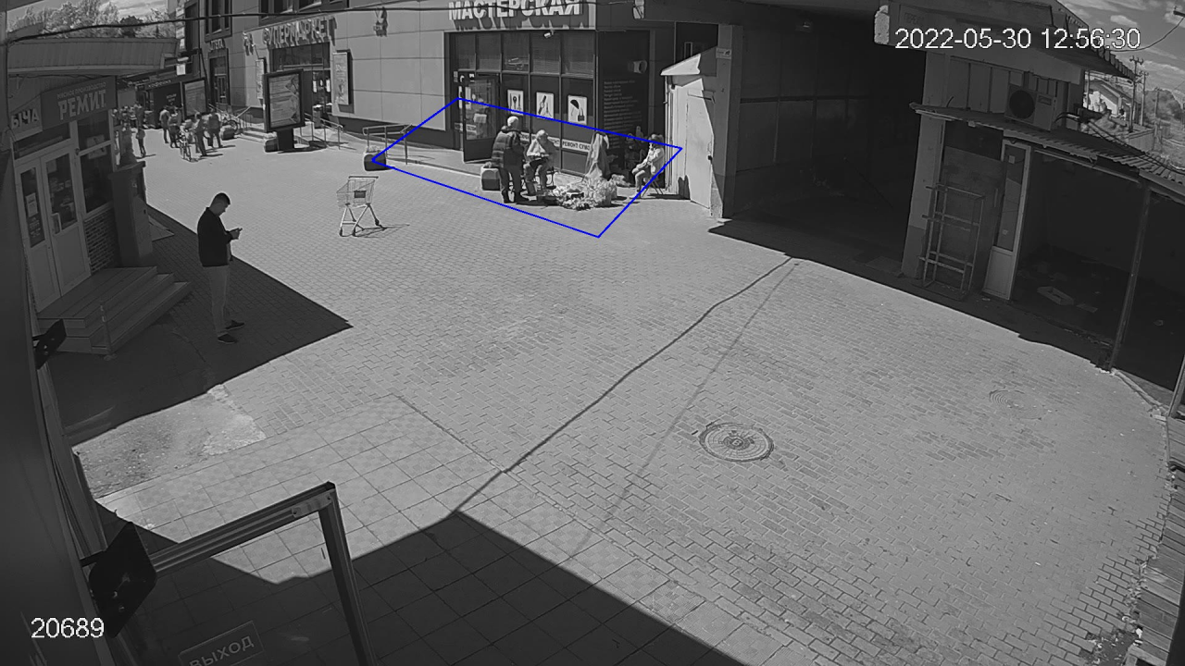
ЭТАПЫ ОБУЧЕНИЯ СИСТЕМЫ
1
Разметка на камерах области интереса
Пушкино, ул. Лермонтова 2, Стоянка автобусов и маршрутного такси
Сергиев Посад, Привокзальная площадь д.2,
Обзор выхода с пригородных поездов
Чехов, Вокзальная площадь, 7а. Ж/д вокзал
Истра, ул. Железнодорожная 13, Обзор пешеходной зоны ж/д ст. «Дедовск»

Slide 5
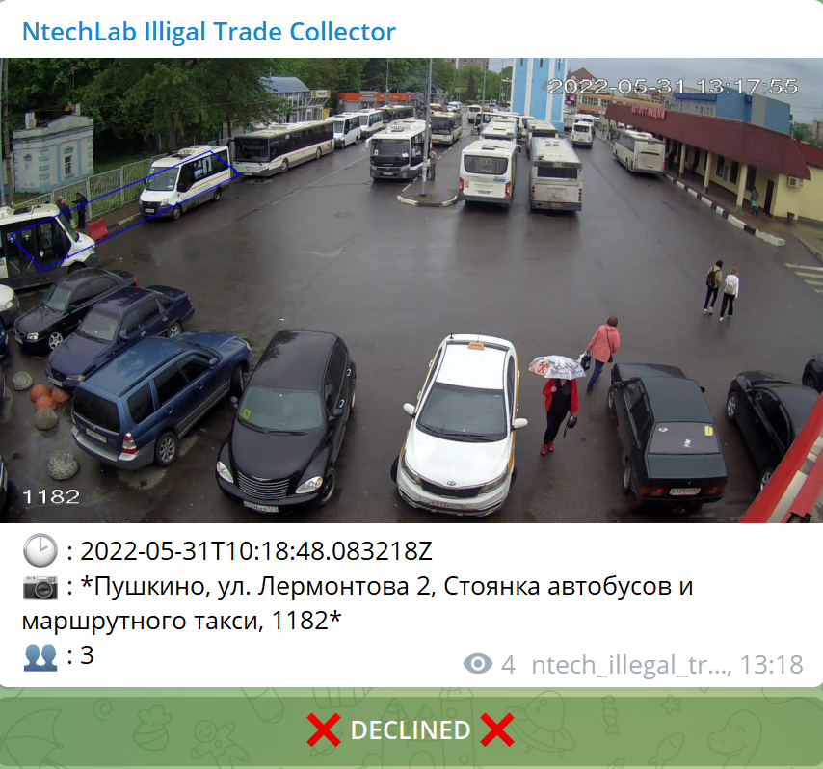
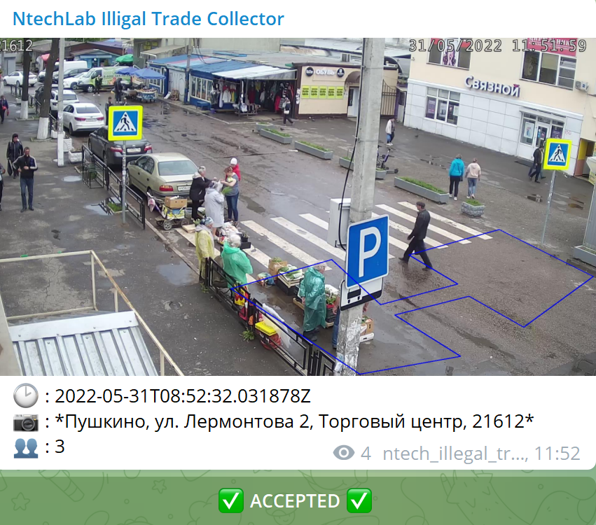
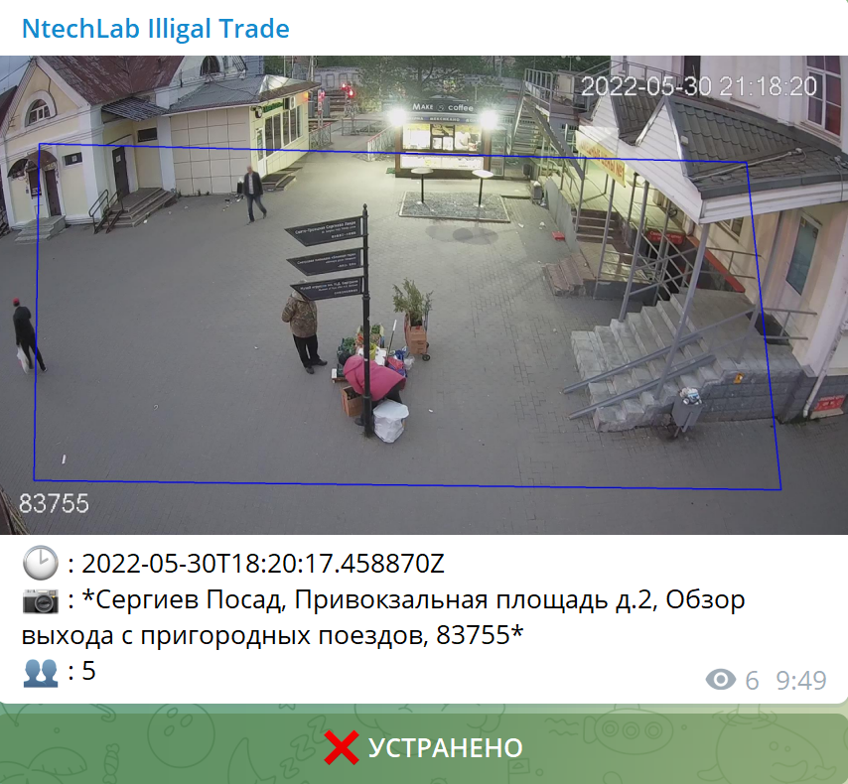
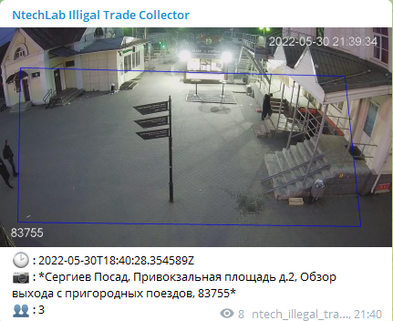
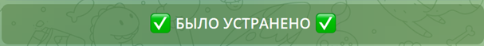
ЭТАПЫ ОБУЧЕНИЯ СИСТЕМЫ
2
Настройка TG бота для подтверждения событий сотруднику МСХиП:
Незаконная торговля не подтверждена
Незаконная торговля подтверждена
3
Настройка TG бота муниципалитетам для устранения событий:
Незаконная торговля не устранена
Незаконная торговля устранена

Slide 6
АЛГОРИТМ РАБОТЫ ИСКУСТВЕННОГО ИНТЕЛЛЕКТА НЕЗАКОННОЙ ТОРГОВЛИ
1
Фиксация видеокамерой НТ
2
Автоматическое направление нарушения в систему ЕГИС ОКНД
3
Отработка нарушения сотрудником ОМСУ
4
Модерация (мониторинг корректности устранения НТ) МСХ МО
Повторная видео фиксация НТ
5
Нарушение устранено (отсутствует факт НТ 48 ч)
Нарушение не устранено

Slide 7
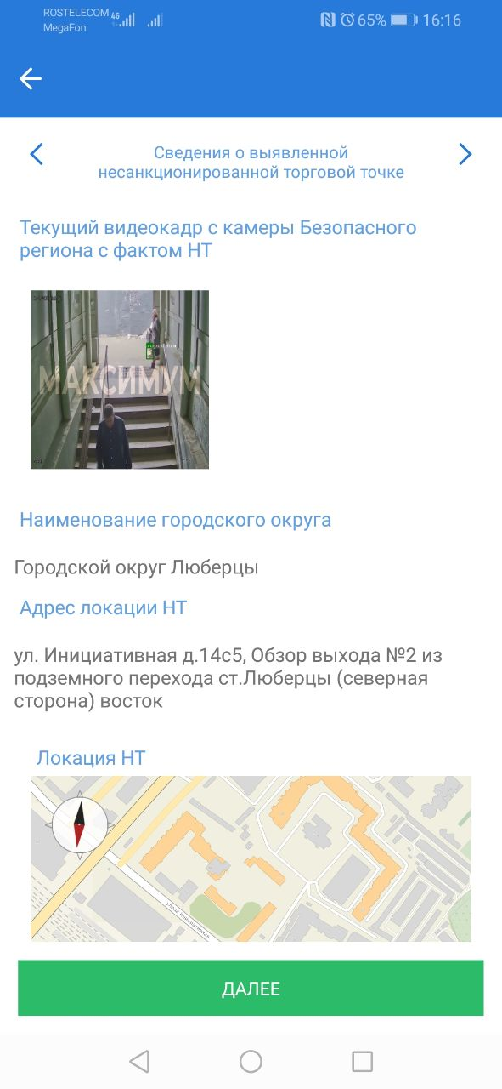
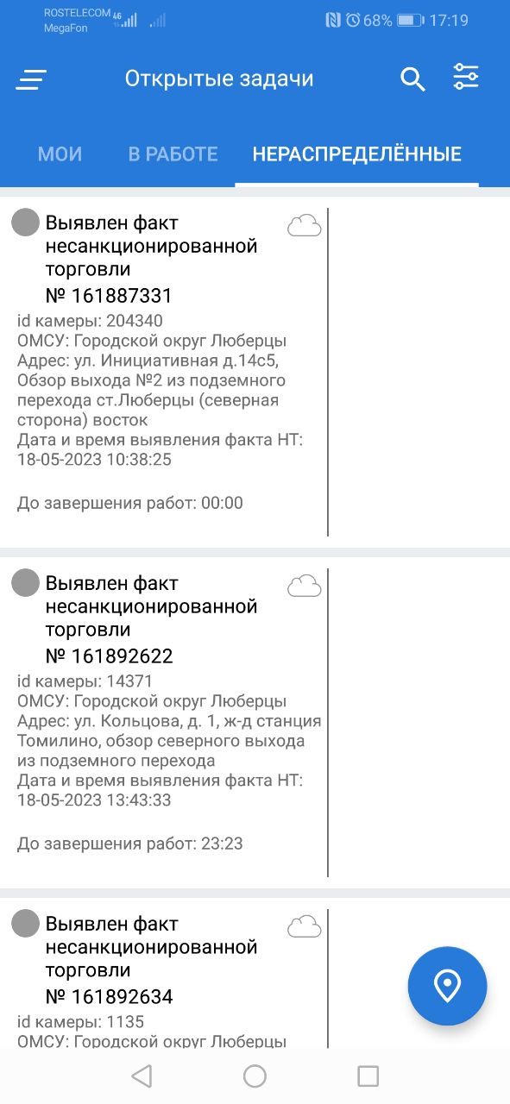
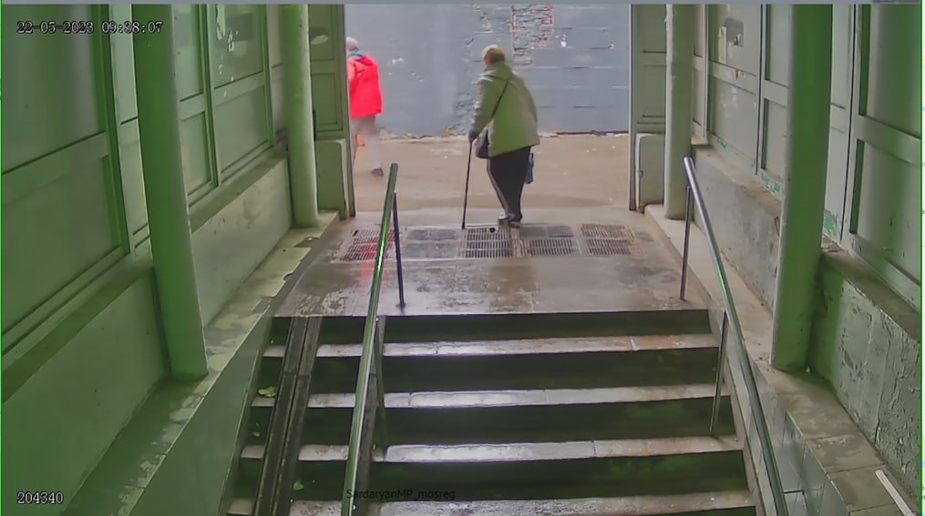
АЛГОРИТМ «Мобильная диспетчерская платформа»
Видеофиксация
Каждые 3 часа
Фотофиксация
Выполнение задачи
ОМСУ выполнение
МВД принятие мер
Формирование задачи
в МП «Проверки Подмосковья»
Задача в МП.
Срок устранения 24 часа
УСТРАНЕНИЕ

Slide 8
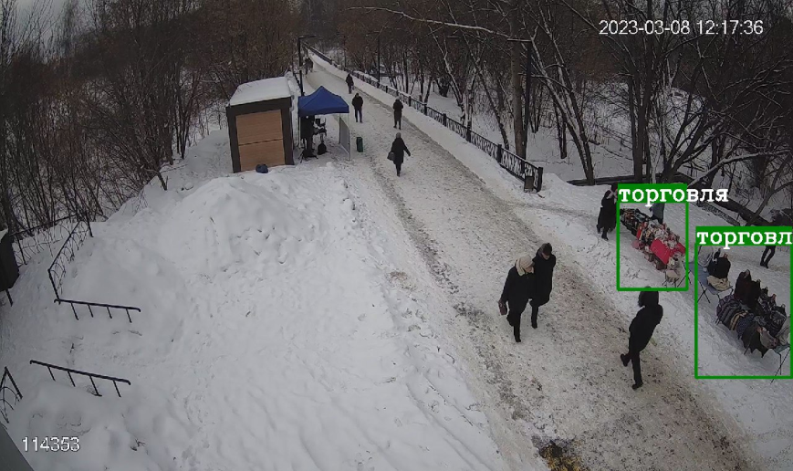
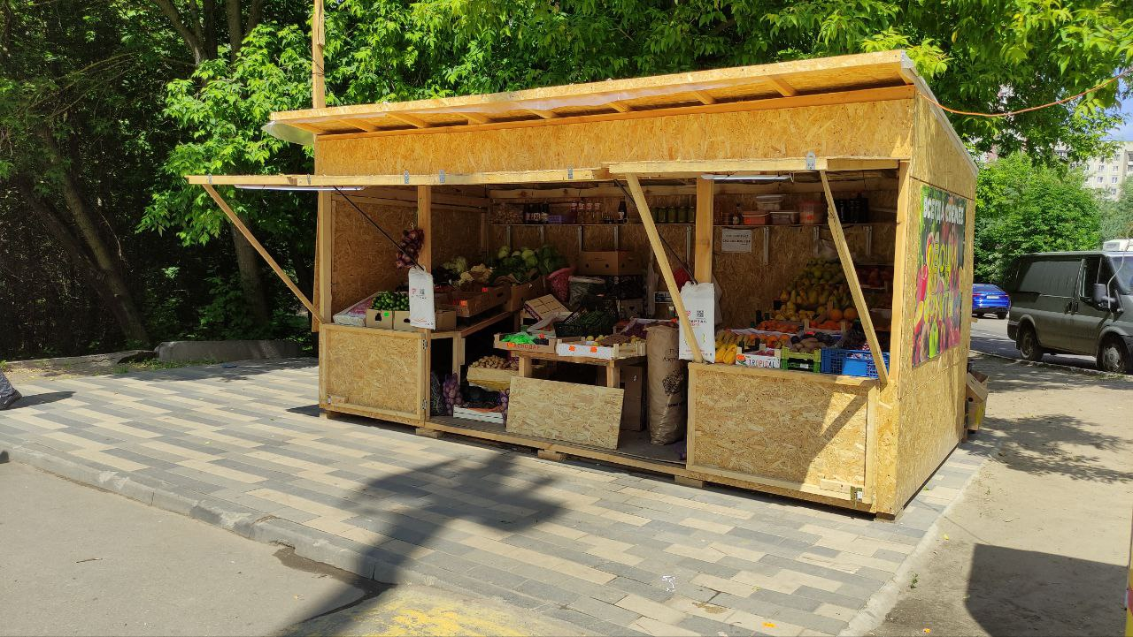
ЛЕГАЛИЗАЦИИ НЕЗАКОННОЙ ТОРГОВЛИ
Нарушение выявленное искусственным интеллектом
Легализация
БЫЛО
СТАЛО

Slide 9
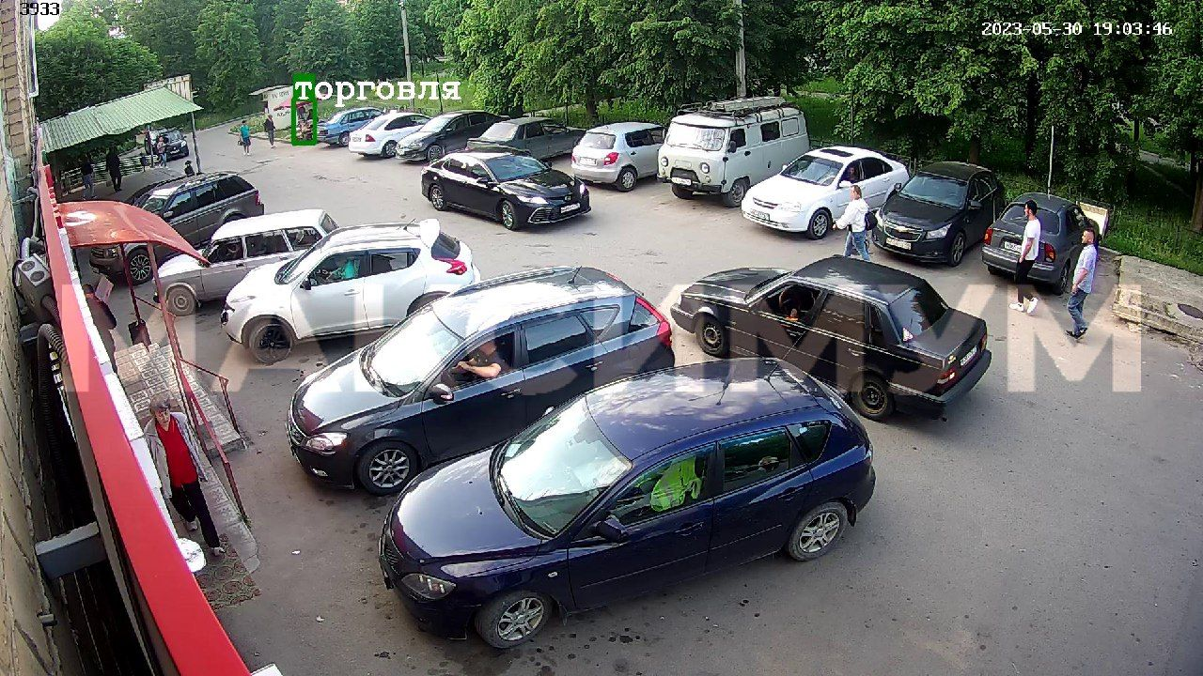
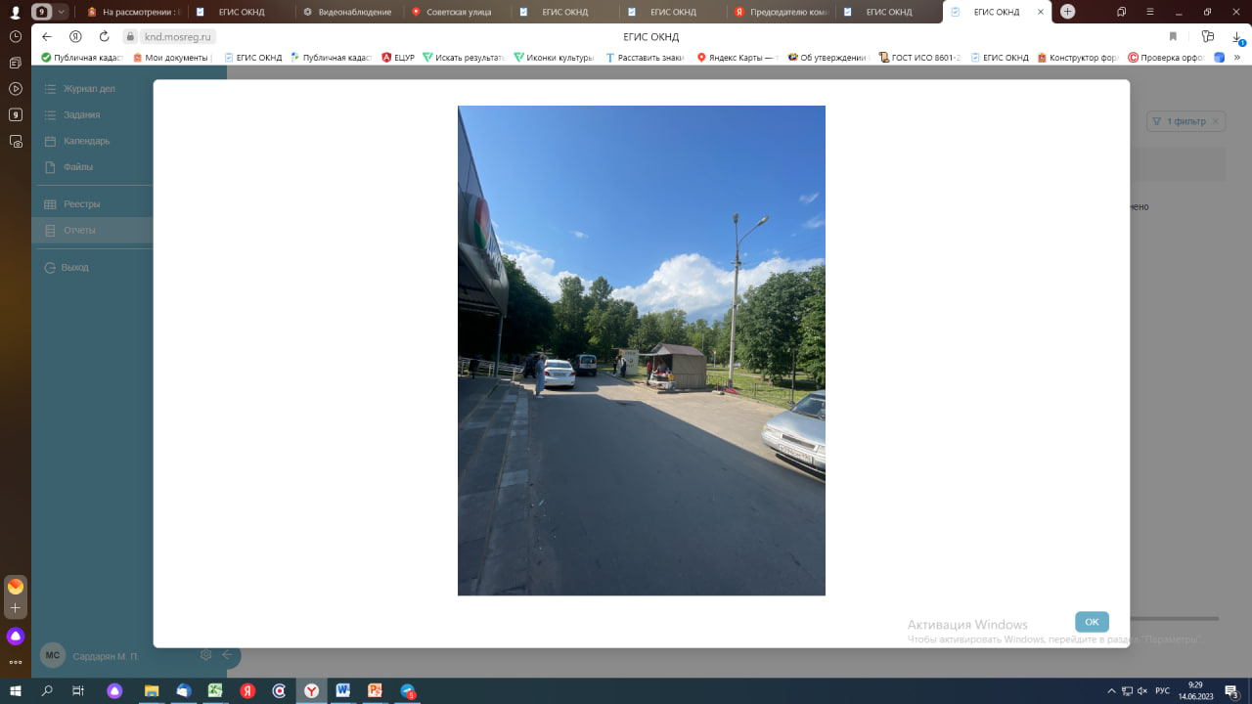
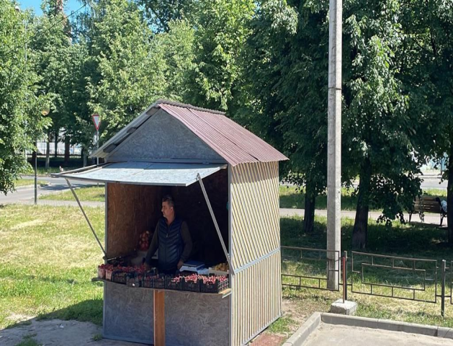
ЛЕГАЛИЗАЦИИ НЕЗАКОННОЙ ТОРГОВЛИ
Нарушение выявленное искусственным интеллектом
Легализация
БЫЛО
СТАЛО

Slide 10
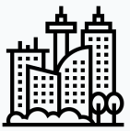
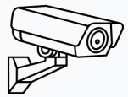
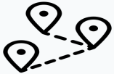
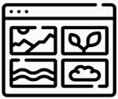
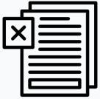
РЕЗУЛЬТАТЫ РАБОТЫ ИСКУССТВЕННОГО ИНТЕЛЛЕКТА
ЗАДЕЙСТВОВАНО
РЕЗУЛЬТАТ
Городских округов
43
В работе
71
ВК
3000
91
Устранено мест НТ. ЛИКВИДАЦИЯ
Локаций
172
Устранено. ЛЕГАЛИЗОВАНО
10
Видеофиксации
8 003
ДИНАМИКА ЖАЛОБ ПО НЕЗАКОННОЙ ТОРГОВЛЕ ЗА 3 КВ. 2023 ГОДА
Жалобы 2 квартал
2023
602
Снижение кол-ва
официальных жалоб на
5%
Жалобы 3 квартал
2023
572
ВСЕГО НАРУШЕНИЙ
4 635 выявлено
3 368 устранено
ВСЕГО ШТРАФОВ АППГ
штрафов +51% к 2022 году
млн. руб +35 % к 2022 году

Slide 11

ЭФФЕКТИВНОСТЬ
ликвидация конкуренции в пользу законного бизнеса
легализация и приведение в соответствие мест возникновения незаконной торговли
повышение безопасности в сферах ПДД и СанПиНа
уменьшение количества жалоб граждан на уличную несанкционированную торговлю

